Slide 1

문제야 문제!!
블록체인 기반 양자택일 퀴즈 앱

Slide 2
왜 만들었을까?

Slide 3
재미있는 앱을 만들자!

Slide 4
블록체인이 쉽게 보이게 하자!

Slide 5
사용자들에게 희망 있는 앱을 만들자!

Slide 6
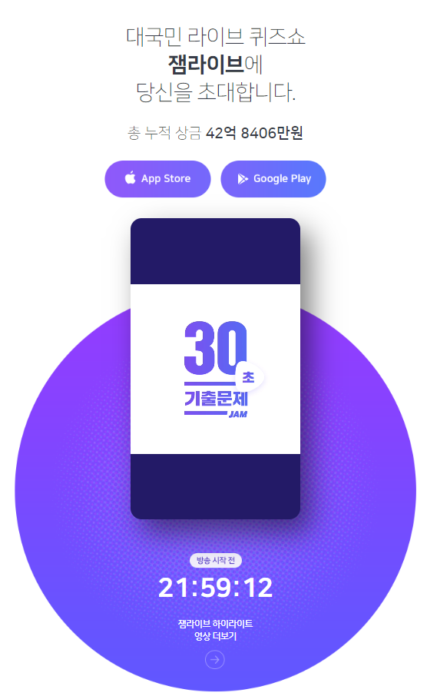

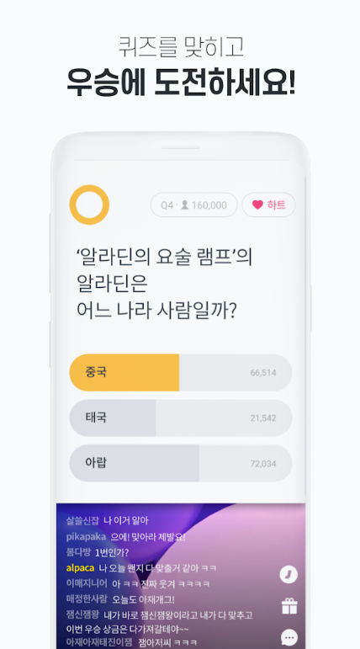
돈 버는 퀴즈쇼 ?? 잼라이브

Slide 7
정보를 다 알아야하는 퀴즈쇼…

Slide 8
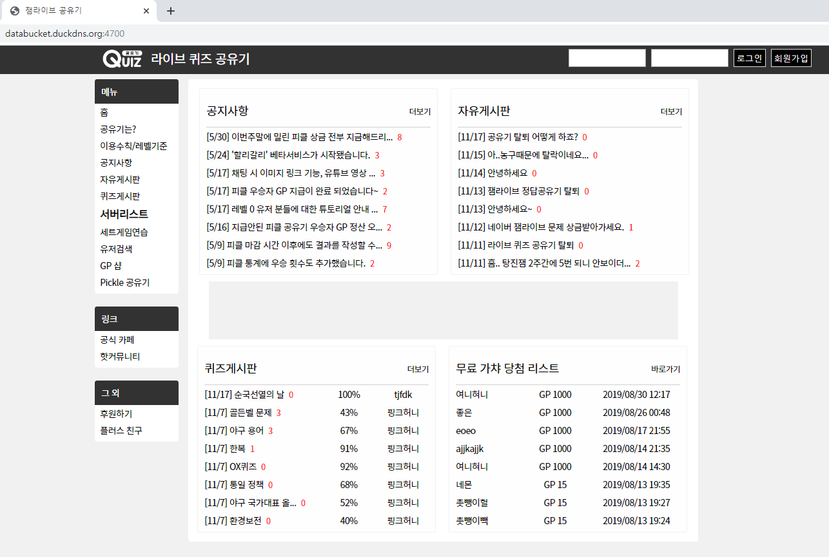
정답 공유 사이트의 등장

Slide 9
사람들끼리 공유하면서 퀴즈쇼의 의미가 사라졌다.

Slide 10
문제야.. 문제..

Slide 11
근데… 재미로 프로젝트를 진행하는게 의미가 있을까? 좀 더 의미 있는 프로젝트를 생각해볼까…

Slide 12
지금 가장 문제가 되는 연예계를 대상으로 좋은 해결 방안이 될 수 있진 않을까?

Slide 13
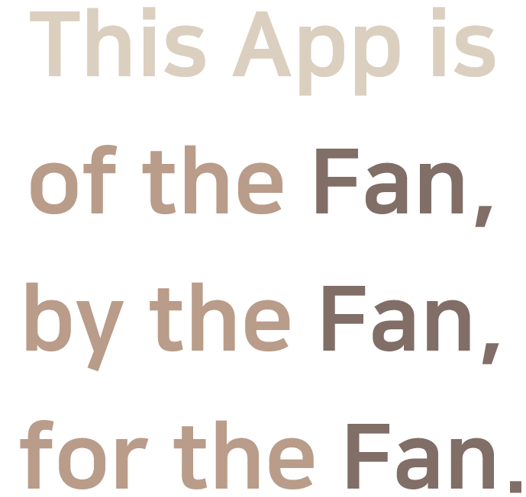

Slide 14
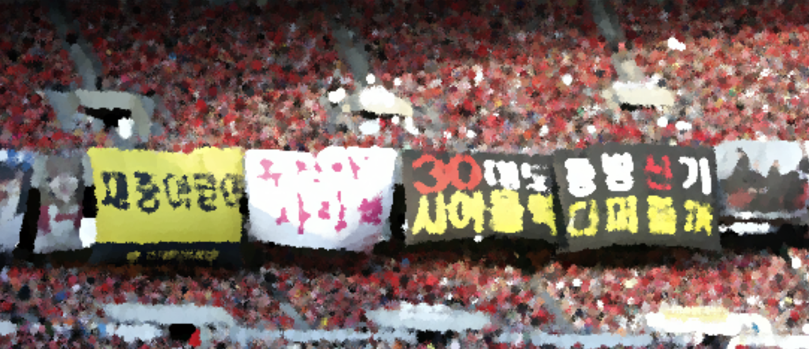

팬클럽의 역사

Slide 15
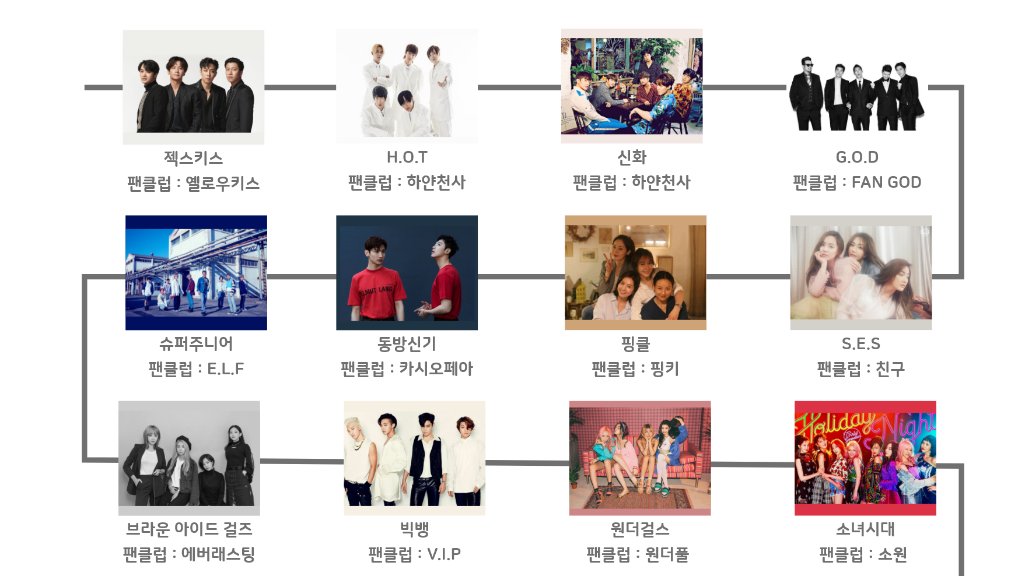

Slide 16


Slide 17
팬들의 문화 잘 지켜지고 있을까?

Slide 18
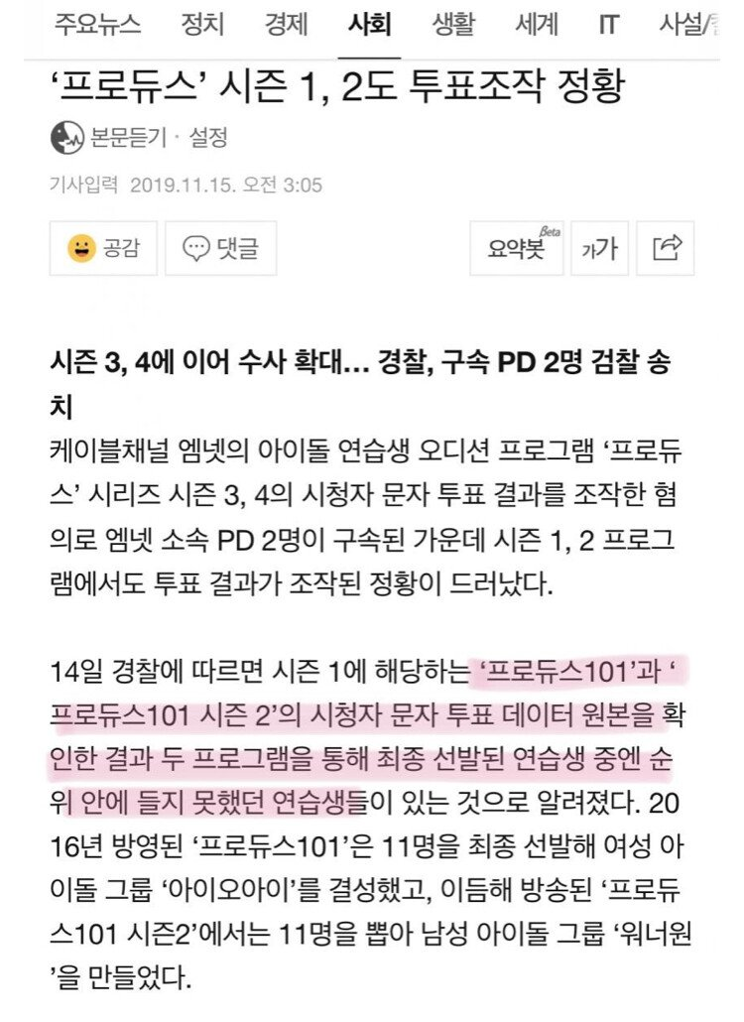
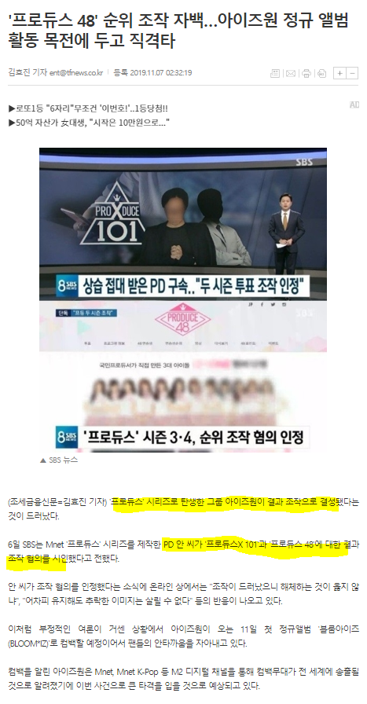
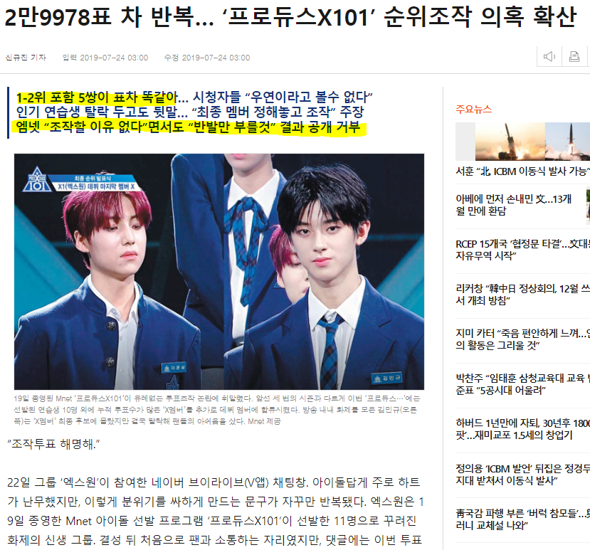
100% 국민에 의한 투표, 국민프로듀서?

Slide 19
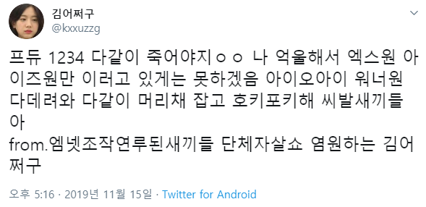
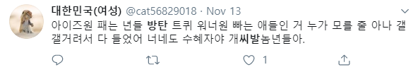
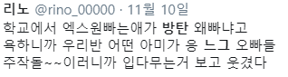
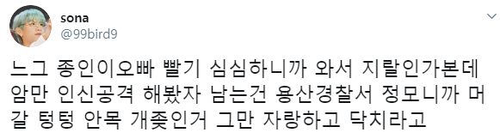
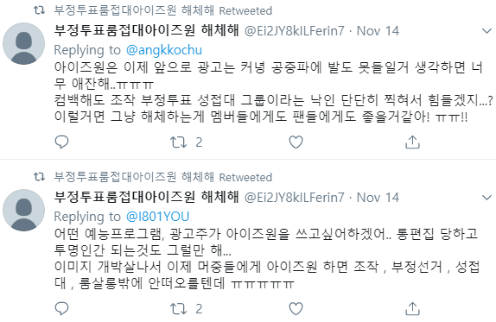
서로 물고 뜯는 팬 문화?

Slide 20
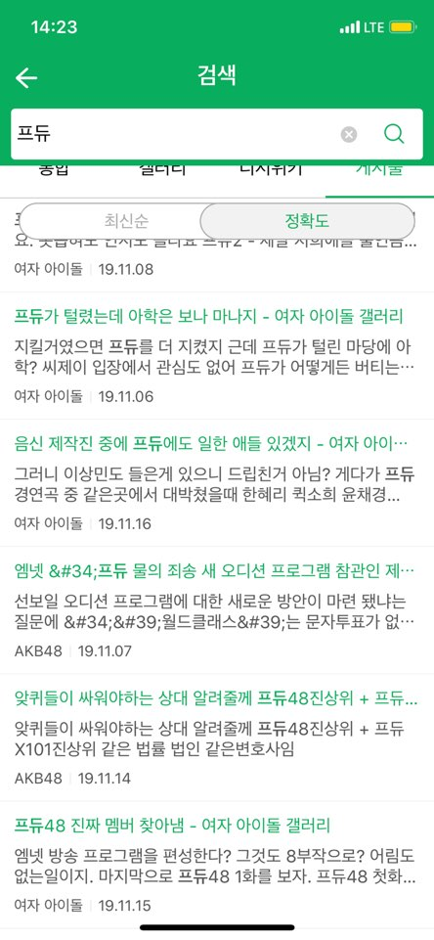
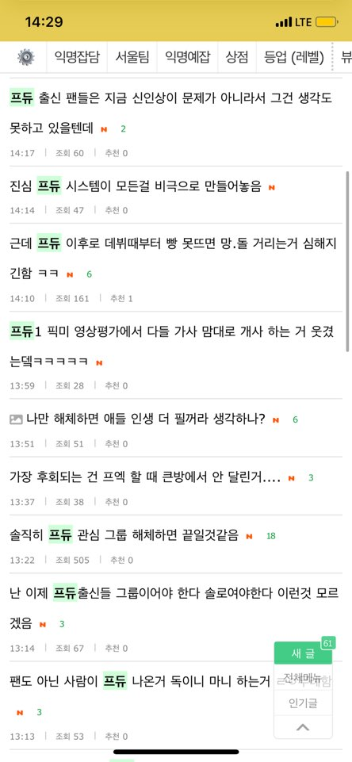
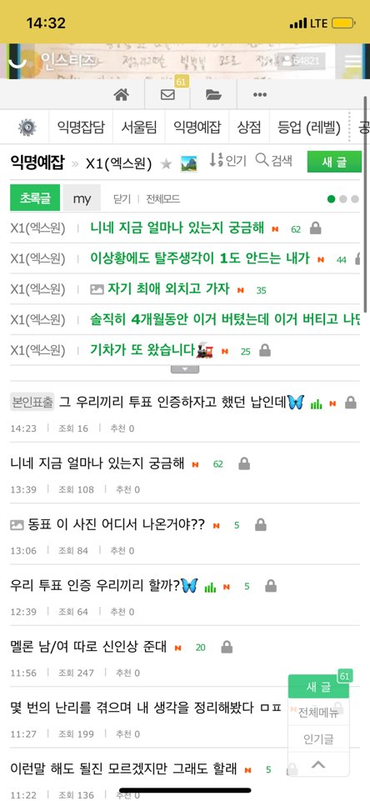
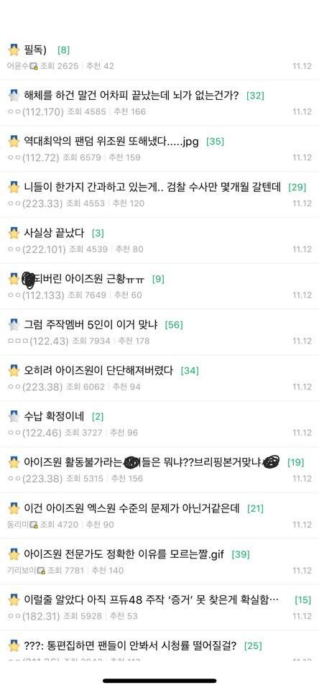
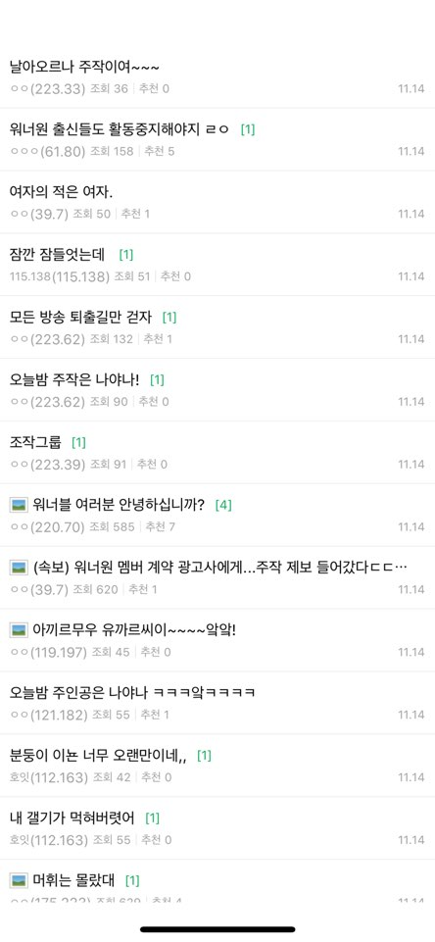
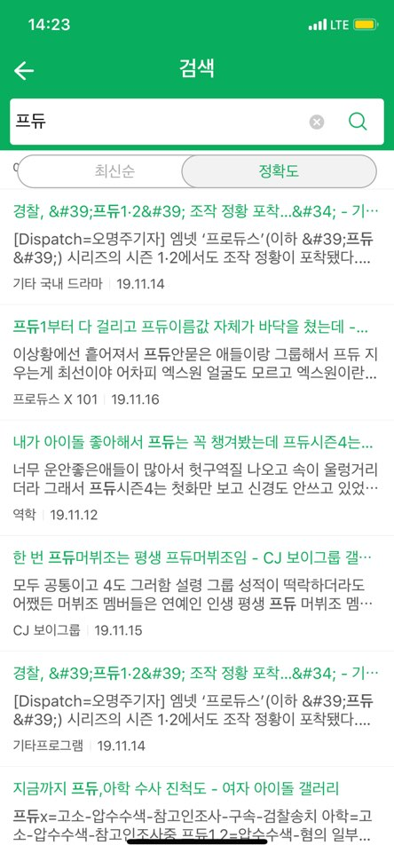
투표에 대한 신뢰도 하락, 팬들간의 내부 분열

Slide 21
잘못된 팬심(Fan-心) 사용
팬심의 악이용, 팬덤 간의 싸움, 악플을 이용한 다른 연예인들의 비난..

Slide 22
이게 팬들의 진심인가?

Slide 23
이게 K-POP이라고?

Slide 24
지나친 경쟁때문에 서로에게 아픔을 남기는 것 아닐까?

Slide 25
안되겠다. 팬들을 위해 나서야겠다. 팬들을 위한 앱을 만들어야지 팬들도 행복한 세상을 꿈꿔야지

Slide 26

Make for Fan ( 팬을 위한 앱 )
프로젝트 목표

